Slide 1

Yamconomy
건전하고 신뢰성 있는 리뷰 생태계를 위하여

Slide 2
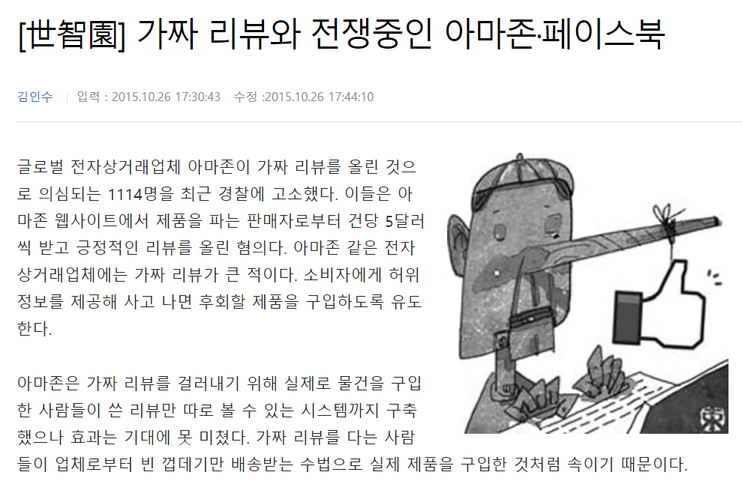
프로젝트 동기
Notes:
현재 수많은 맛집 정보를 얻을 수 있는 리뷰 서비스가 존재함에도 불구하고, 어느 음식점을 택하면 좋을지 결정하기는 여전히 쉽지 않습니다.
그뿐만 아니라, 여러 서비스가 우후죽순으로 증가함에 따라, 리뷰어와 가게 오너간의 유착관계 따른 리뷰에 대한 신뢰성의 문제가 대두되고 있습니다.
저희 Yamconomy는 블록체인 기반 분산형 맛집 추천 프로젝트를 진행함으로써,
소비자가 좀 더 양질의 정보를 공유하는 것을 추구하며, 그에 따른 보상으로 토큰을 제공하여, 보다 신뢰성 높은 리뷰를 제공하는 것을 궁극적인 목표로 합니다.

Slide 3

이더리움
이더리움 블록체인은 두가지 구성요소로 이루어짐
데이터 베이스 (트랜잭션을 저장)
스마트컨트랙트 (트랜잭션을 위한 논리를 담음) solidity로 작성
Notes:
데이터베이스, : 모든 트랜잭션을 블록체인에 저장, 유효치 않은 데이터가 DB에 기록되지 않기 하게 위해서 POW 알고리즘을 사용하여 네트워크를 보호함
솔리디티라는 언어로 스마트 컨트랙트(논리/응용 프로그램 코드를 작성할 수 있음)
솔리디티 컴파일러를 통해 해당 코드를 이더리움 바이트 코드로 컴파일함
(EVM 바이트 코드로 컴파일됌)

Slide 4
Smart Contract
스마트 컨트랙트는 계약서를 작성하고 코드로 변환뒤 블록체인에 배포하는 것
A가 C를만들겠다고 약속함, B가 그것을 지원함.
만약 A가 C를 만들면 돈이 A에게감
근데 계약이수 실패시에는 B가 투자한돈이 다시 B에게 되돌아감.
이런 약속을 정해두는 것.
한번 코드가 배포된 뒤에는 조작이 불가능
Notes:
스마트 컨트랙트란 무엇인가?.
스마트 컨트랙트는 계약서를 작성하고 코드로 변환뒤 블록체인에 배포하는 것.
A가 C를만들겠다고 약속함, B가 그것을 지원함.
만약 A가 C를 만들면 돈이 A에게감
근데 실패시에는 B가 투자한돈이 다시 B에게 되돌아감.
이런 약속을 정해두는 것.
한번 코드가 배포된 뒤에는 조작이 불가능.

Slide 5
dapp
DApp(Decentralized application) 블록체인 내에서 돌아가는 애플리케이션
애플 / 구글 = IOS / 안드로이드 → 앱 개발 이더리움 = 플랫폼 제공 → 앱 개발
Notes:
블록체인 내에서 돌아가는 애플리케이션,
아이폰과 구글이 OS로 플랫폼을 만들고, 그 위에 앱을 만들 수 있는 생태계를 제공한것처럼 블록체인 플랫폼을 이더리움이 제공해준것이라고 보면 됌.
어떤 조건에 만족하면 실행되는 계약을 만들 수 있다.
그 계약이 Smart Contract이고, 그것을 코드로 만드는것이다.

Slide 6
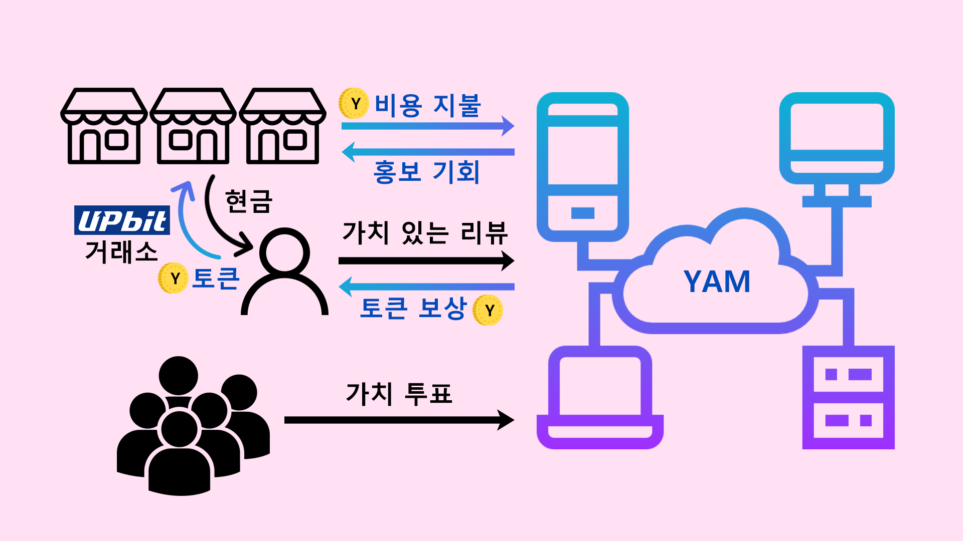
Yamconomy

Slide 7
yamconomy가 가져올 변화
리뷰어들 간의 상호 투표로 인한 리뷰의 신뢰성 획득을 통해 페이크 정보를 구별가능
리뷰의 수정/삭제가 불가능한 점을 이용, 리뷰어들이 좀 더 신중하게 리뷰를 작성하는 것을 유도
점주는 해당 토큰으로 본인의 스토어를 효과적으로 홍보할 기회를 가질 수 있게 됨.

Slide 8
개발 계획
우리가 만드려는것 : 이더리움 위의 Dapp
Dapp를 구현하기 위해서 개발환경을 두가지로 나누고 진행해야함
프론트 엔드
백 엔드
Notes:
안녕하세요 저희 얌코노미의 개발 계획부분 파트 발표를 받게 된 정윤성 학생 이라고합니다.
빠르게 발표 이어서 진행하도록 하겠습니다.
결국, 저희가 만들어야 하는것은 이더리움위의 Dapp입니다.
Dapp를 개발하기 위해서는 두가지의 환경을 구성하고 진행하여야 하는데,
첫번쨰로는 일반 사용자들이 접근해서 저희 Dapp을 사용할수 있게 해주는 환경인 프론트 엔드 환경
두번쨰로는 저희가 Dapp을 실제로 개발하는 백 엔드 환경 으로 나뉩니다.

Slide 9
Back End
우리가 만들어야 하는 것은 Smart Contract 이다.
Solidity → Code → Smart Contact
Notes:
저희가 만들어야하는 Dapp는 어떤 계약조건을 명시한 Smart Contract가 필요하고,
Smart Contract를 만들기위해서는 이더리움의 Code를 제작해야하며, 해당 Code는 Solidity로 작성하는 것이 일반적입니다.
그렇다면 Solidity가 무엇인지, 그리고 어떤툴을 이용하여 개발을 진행할것인지를 간단히 설명드리도록 하겠습니다.

Slide 10
Back End (sOlidity)
이더리움 스마트 컨트랙트를 작성할 수 있는 객체 지향형 프로그래밍 언어
Solidity를 개발할 환경은 Remix IDE라는 웹상에서 Solidity 컴파일러 툴을 제공
Remix IDE → Solidity
Notes:
Solidity는 이더리움 스마트 컨트렉트를 작성할 수 있는 객체 지향형 프로그래밍언어 입니다.
이 Solidity는 Remix IDE라는 웹 환경에서 작업을 할 수 있는데요, 저희 팀은 이 Remix IDE를 통해서
Solidity 언어를 사용하여 Code를 작성할 예정입니다.
온라인에서 Remix를 사용할경우, 별도로 설치와 같은 작업이 필요없이 바로 사용 가능하며, 최신버전을 유지해주고, 컴파일과 배포가 동시에 가능하다는 용이성이 존재합니다. 뿐만 아니라 Remix는 오프라인도 따로 제공하여, 인터넷이 사용 불가능한 환경에서도 작업을 진행 할 수 있습니다.
------------------------------------------------------------------------------------------------
Solidity
튜링 완전한 것이 큰특징. 튜링완전이란, 반복문, 제어문을 매우 작게 쪼갤 수 있음. 크립토 좀비를 통해서 학습가능

Slide 11
Back End (체인 연결)
EVM(Ethreum Virtual Machine) 이더리움 네트워크의 노드들이 공유하는 하나의 거대한 가상머신
Geth는 이더리움 재단에서 제공하는 공식 클라이언트 (EVM) Go 언어로 제작되었음.
Notes:
그렇다면 저희가 제작한 스마트 컨트렉트를 이더리움에 올리려면 어떻게 해야할까요?
저희가 작성한 코드는 EVM이라는 가상머신을 거쳐서
이더리움 Byte Code로 변환이 되고, 이러한 Byte Code가 이더리움 블록체에 저장되는 방식으로 등록이 됩니다.
저희는 이 작업을 수행하기 위해서 Geth라는 이더리움재단에서 제공하는 공식 클라이언트를 사용하여
체인에 저희의 스마트 컨트랙트를 등록할 예정입니다.
--------------------------------------------------------------------------------------------------------------------------------
Geth는 Go언어로 된 이더리움 노드 소프트웨어 코드 입니다. Virtual Box 라는 가상화 엔진상에 geth라는 EVM(Ethereum Virtual Machine)가 위치합니다. 이 코어 엔진에서 실행가능한 프로그램을 개발하는 것이 이더리움 프로그래밍입니다.
요악 : 커맨드 라인 인터페이스 형태의 GO 언어로 만들어진 full 이더리움 노드이다. = 이더리움을 사용할 수 있게해주는 플랫폼
Geth를 시작하면 네트워크내 다른 이더리움 클라이언트(노드)에 연결하고, 블록체인의 전체사본을 내려받게됌. 복사본 최신상태를 유지하기 위해서 계속 노드간의 통신을 실행함.블록을 채굴하고, 트랜잭션 추가, 트랜잭션 검증,실행도 가능함.
즉 Contract를 geth에 배포하면 블록체인의 블록 형태로 저장되고 이후 EVM을 통해 실행이 됩니다

Slide 12
Back End (Test)
이더리움 블록체인 특성상 배포한 컨트랙트는 지울 수 없음.
Test RPC > TestNet > MainNET 순서로 진행 해야함.
Notes:
하지만 저희가 본격적으로 이더리움 메인넷에 배포를 시작하기전에 주의 해야할점이 있습니다.
블록체인의 특징인 변경 불가능성에 따라 배포한 컨트랙트는 삭제가 불가능한 점인데요
즉 충분한 사전 테스트를 진행 하는것이 중요합니다.
가상공간인 Test RPC > Test Net 환경에서 진행 한 후
진짜 이더리움 체인위인 MainNet 을 등록하는 순차적인 순서로 진행해야 합니다.

Slide 13
Back End (Test RPC = Ganache)
개발단계에서 실제 이더 없이 시뮬레이션 테스트 환경을 구성하게 해주는 툴.
이더 메인넷에서 실제 테스트를 진행하는 것이 아닌 가상환경에서 마이닝 없이 리소스 트랜젝션에 대한 제한없이도 이더리움을 만들어내서 테스트가 가능함
Notes:
사실 이더리움 Dapp을 개발하고 테스트 하기 위해서는 실제 이더리움 계좌가 필요합니다.
하지만 Dapp을 테스트할때마다 실제로 이더리움 메인넷 위에서 진행을 하게된다면 매번 트랜잭션을 발생시킬떄마다
수수료를 지출해야하는 부담이 가해지겠죠.
저희는 개발 시점에서 진짜 계좌는 필요하지 않기 때문에 가상 계좌를 통해 개발을 진행하게 될것이며
그것을 Ganache가 지원해줍니다.
여기서 Ganache는 Local에서 블록체인을 테스트 할 수 있도록 가상의 계좌를 제공하며 각 계좌별로 100 ETH를 제공해줍니다.
또한, 트랜잭션을 받아 마이닝 작업을 통해서 블록을 구성해야하는데, 마이닝작업을 해줄 채굴자를 구하는것이 개발단계에서는 사실상 불가능합니다.
하지만 이런 블록을 생성하기위한 마이닝 작업도 Ganache를 통해 생략하며 시뮬레이션 할 수 있게 됩니다.

Slide 14
FRONT END
만약, 솔리디티로 블록체인에 올라갈 컨트랙트 코드를 작성완료하고 RPC나 테스트넷에 컨트랙트를 배포하는 것이 성공했다면 이제 무엇을?
지금 내가 한 것은 서버의 API만 만든상태 유저가 DAPP가 사용할 클라이언트가 없는상황인것이다.
프론트 엔드 개발이 필요
Notes:
지금까지 앞에서 말한 작업을 통해서 Dapp 를 완성하였다면 이제 Dapp 개발이 끝난걸까요?
아닙니다.
현재 저희 상황은 비유를 하자면 서버의 API만 제작이 완료된 상황인것이며, 사용자들이 API에 접근할 수 있는 수단이 없는 상황이지요.
즉 저희는 사용자들이 DAPP에 접근 할 수 있는 환경을 제공해주는 것이 필요하고,
이 환경을 프론트 엔드 개발을 통해 제공할 수 있어야 합니다.

Slide 15
FRONT END (JAVAScript/ METAMASK)
JavaScript 웹페이지 구성에 사용할것
MetaMask 이더리움 네트워크와 통신을 용이하게 해줌, 이더리움 지갑, 가나슈 테스트시 연동하여 활용
Notes:
저희는 이런 프론트 엔드 개발을 위해서
JavaScript 와 MetaMask를 사용하기로 이야기 하였습니다.
JavaScript html css등를 이용하면서 web.js와 같은 라이브러리를 사용하여 백엔드와 커뮤니케이션을 용이하게 하며 사용자와 직접적으로 인터페이스 하는 환경을 구축 할 예정이며,
MetaMask를 이용하여 지갑을 생성, 그리고 이것을 이용하여 이더리움 네트워크와의 통신을 수행할 예정입니다.
Meta마스크에 대해서 아주 간단히 설명드리자면 이더리움 브라우저 확장 프로그램으로서
크롬 내에서 이더리움을 전송할 수 있도록한 월렛같은 개념이라고 말씀드리고 싶습니다.
이 MetaMask는 실제 이더리움 환경인 메인넷 뿐만아니라 Ganache 를 이용한 가상환경에서도 이용이 가능하여, 테스트 과정에서도 사용할 예정입니다.
----------------------------------------------------------------------
이더리움 Dapp는 이더리움 풀 노드에서 돌아가야 하는데
개발시점에서는 해당 환경을 사용이 불가능하므로, 웹 브라우저에서 Dapp를 사용할 수 있게 해주는 확장 프로그램.
가상으로 조작이 가능.

Slide 16
감사합니다.
201610880 김은석
201414840 정윤성
Notes:
지금까지 부족한 저의 발표를 들어주셔서 감사합니다.
블록체인을 이용한 기술 구현은 처음인지라, 아직 지식, 기술 양측 전부에서 부족한점이 많습니다.
하지만 남은 기간동안 프로젝트를 진행해 나가면서
부족한 부분은 학습하여 목표한 결과물을 낼 수 있도록 부던히 노력하도록 하겠습니다.
감사합니다.

